Slide 1
מצגת לוועדת הכספים:
משבר הקורונה וצעדי הפיקוח על הבנקים
הפיקוח על הבנקים
בנק ישראל
26 אפריל, 2020

Slide 2
על מה נדבר
  יעדי הפיקוח על הבנקים במשבר הקורונה
  צעדים רגולטוריים של הפיקוח על הבנקים למניעת מחנק אשראי
  צעדים רגולטוריים להגדלת זמינות האשראי למשקי בית
  צעדים רגולטוריים להבטחת זמינות השירותים הבנקאיים
  צעדים רגולטוריים לטובת אוכלוסיות מוחלשות
  צעדים רגולטוריים לטובת עסקים
  אשראי – דחיות בתשלומי אשראי, מגמות בהיקף האשראי וריביות

Slide 3
הצעדים הרגולטוריים בהם נקטנו מתחילת המשבר נועדו להקל על קשיי הלקוחות במשבר ולמתן את הפגיעה במשק
  משקי בית ועסקים רבים חווים קשיים גדולים מאוד כתוצאה מהמשבר הכלכלי החריף – זו תמונה שכל הזמן נמצאת לנגד עינינו
  פעלנו במהירות בכלים שבידנו, חלקם בפעם הראשונה, כדי להקל על לקוחות הבנקים
  אנו ממשיכים לבחון צעדים רגולטורים נוספים, גם על בסיס בחינת צעדים שמבוצעים בעולם, וכל הזמן בודקים היכן ניתן לסייע עוד

Slide 4
יעדי הפיקוח על הבנקים במשבר
  שמירה על כספי הציבור בבנקים ויציבות המערכת הבנקאית
  זאת, תוך סיוע לעסקים ומשקי בית ומניעת מחנק אשראי
  והבטחת שירות בנקאי חיוני לציבור
  חשוב לזכור :
  המערכת הבנקאית יכולה להעניק סיוע תזרימי, אולם היא אינה יכולה להחליף את הסיוע הממשלתי לעסקים למשקי בית (בכלל התחומים, ובפרט בסיוע לעסקים בענפים בסיכון ואי ודאות גבוהים)
  אשראי צריך להחזיר
  הכספים בבנקים = כספי הציבור

Slide 5
צעדים רגולטוריים של הפיקוח על הבנקים לצורך
מניעת מחנק אשראי במשבר
הגדלת מקורות ההון למתן אשראי:
  עוד בתחילת המשבר קראנו לבנקים לעשות שימוש בעודפי ההון בכדי לסייע לעסקים ומשקי הבית להתמודד עם קשיי הנזילות.
  הורדנו את דרישת ההון הרגולטורית בנקודת אחוז, בכדי לאפשר הגדלת היצע האשראי
  במקביל, הנחינו את הבנקים לשקול עצירת דיווידנדים וכל חמשת הבנקים הגדולים הכריזו על הפסקת חלוקה. עצירת הדיבידנדים מפנה לבנקים הון נוסף למתן אשראי
נדגיש כי:
  העמדת האשראי היא בהתאם לניתוח הסיכונים של הבנק, וללווים שיוכלו לעמוד בהחזר
  הבנקים מספקים את ההלוואות מכספי הציבור, ולכן עליהם לנהוג בזהירות המתחייבת מכך

Slide 6
צעדים רגולטוריים לטובת משקי בית במשבר – זמינות אשראי
  קבלת הלוואות לכל מטרה במשכון דירה- אפשרנו להעניק הלוואה, בשיעור מימון עד 70% משווי הנכס (לעומת 50% בשגרה). מדובר בהלוואה ארוכת טווח בריבית נמוכה יחסית.
  משכנתאות לעובדים בחל"ת- בנק יוכל לתת משכנתא לעובד בחל"ת, תוך התחשבות במשכורתו טרם היציאה לחל"ת (העלאת יחס החזר להכנסה ל-70%)
  הגדלת מסגרות אשראי בחשבונות עובר ושב- אפשרנו להגדיל ללקוחות מסגרות אשראי באופן חד צדדי, בכדי לאפשר כיבוד חיובים החורגים ממסגרת האשראי ולמנוע הגבלה של החשבון
  השהיית הגבלת חשבונות בנק בשל צ'קים ללא כיסוי- בכדי לצמצם את הפגיעה בלקוחות בעקבות השינויים הכלכליים ולמנוע עליה במספר הלקוחות המוגבלים, השהינו ספירת שיקים.
    אנו בוחנים כל העת את הנתונים, בכדי לבחון את האפקטיביות של צעד זה ולמנוע פגיעה במוסר התשלומים במשק. הדגשנו לציבור שלמרות הקלה זו יש מחיר כלכלי ומשפטי למתן צ'קים ללא כיסוי

Slide 7
צעדים לטובת משקי בית במשבר – זמינות שירותים בנקאיים
  הבטחת מתן שירותים בנקאיים חיוניים לאורך כל המשבר- בטלפון, בדיגיטל, במכשירי ה- ATM, ובסניפי גרעין שנפתחו למרות הסיכון הבריאותי
  הקלת הקשר עם הבנק בערוצים ישירים- אתר אינטרנט, אפליקציה, מוקד טלפוני. הפיקוח הנחה את הבנקים לפעול לצרף לקוחות ללא צורך להגיע לסניף
  הגדלת סכום הפקדת שיקים בדיגיטל- כדי לאפשר ללקוחות להפקיד שיקים ללא צורך בהגעה לסניף, הסכום המקסימלי להפקדת שיק באמצעות האפליקציה הבנקאית עלה ל- 50,000 ₪ (במקום 20,000 ₪).

Slide 8
צעדים רגולטוריים לטובת משקי בית במשבר –
טיפול באוכלוסיות מוחלשות
  מתן מענה למשיכת מזומנים במקבצי דיור מוגן (קשישים)- הבנקים, בשת"פ עם פיקוד העורף, מוצאים פתרונות יצירתיים (כספומטים ניידים, מזומן עם שליח) למקבצי דיור מוגן בהם יש דרישה למזומן. מצמצמים חשיפה של האזרחים הוותיקים.
  משיכת קצבאות הביטוח הלאומי באמצעות כרטיס דביט שיישלח ללקוח- הבנקים נדרשו לשלוח כרטיסי דביט ללקוחות מקבלי קצבאות אשר אין ברשותם כרטיס. המטרה היא צמצום ההגעה לסניף לשמירה על בריאות הלקוחות ועובדי המערכת הבנקאית.
  סיוע ללקוחות פושטי רגל באמצעות הנפקת כרטיס דביט- יוכלו להנפיק כרטיס דביט ולהצטרף לשירות המאפשר ביצוע פעולות בחשבון דרך אתר האינטרנט של הבנק, האפליקציה וכיו"ב, ללא צורך בקבלת אישור הנאמן.

Slide 9
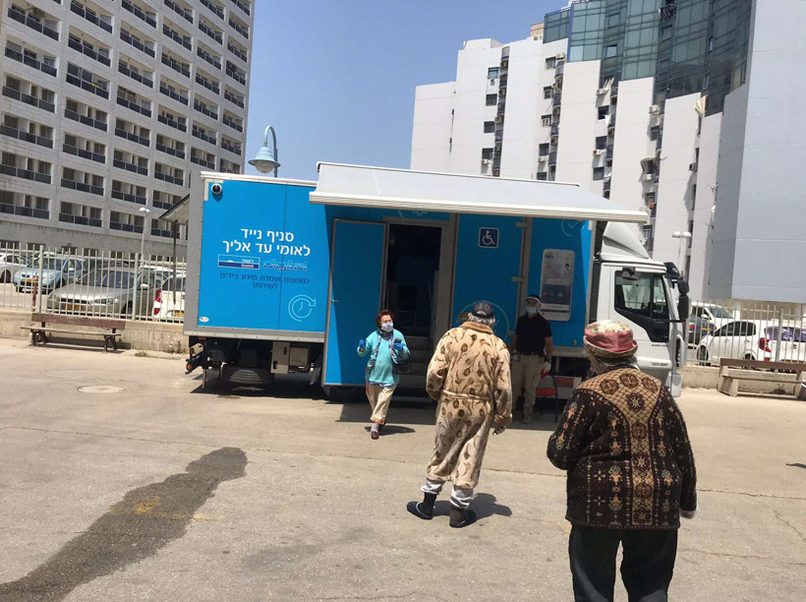
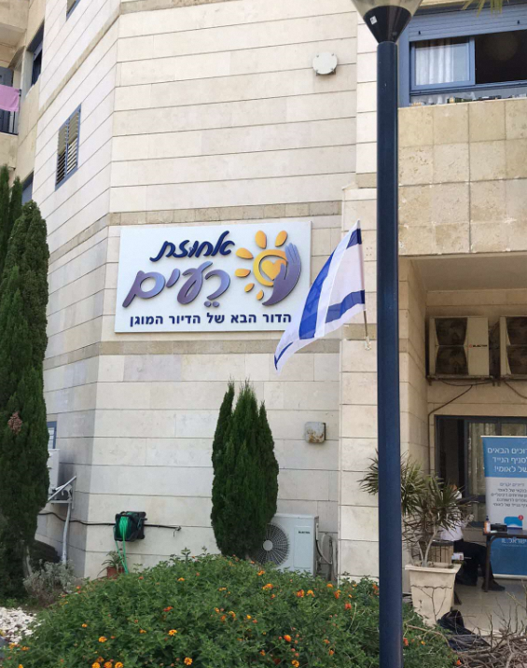
טיפול באוכלוסיות מוחלשות: עובדי הבנקים נוטלים סיכון בריאותי כדי לתת שירות לציבור

Slide 10
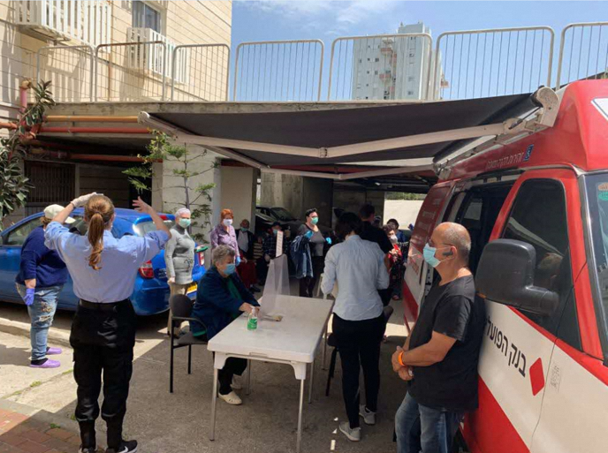
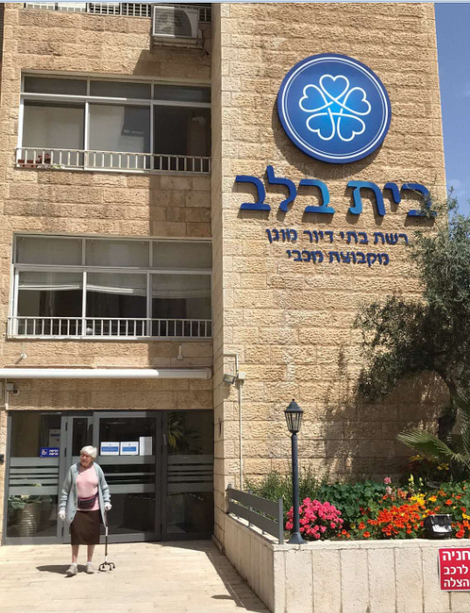
טיפול באוכלוסיות מוחלשות: עובדי הבנקים נוטלים סיכון בריאותי כדי לתת שירות לציבור

Slide 11
צעדים רגולטוריים לטובת עסקים במשבר
העמדת הלוואות לעסקים: בנק ישראל פעל לאפשר לבנקים להמשיך ולספק אשראי לעסקים שערב המשבר עמדו בהתחייבויותיהם לבנק. האשראי ניתן על-ידי הבנקים לאחר ניתוח סיכונים ולפי שיקול דעתו.
הקלה ועידוד הבנקים בדחיית תשלומים ללקוחות שחווים בעיית נזילות: פרסמנו הנחיות חשבונאיות שמאפשרות ומעודדות דחיית תשלומים (ללא סיווג אוטומטי הלקוח בהשגחה מיוחדת והפרשה להפסדי אשראי).
סיוע לענף הנדל"ן והבינוי: הורחבה המגבלה הענפית מ-20% ל-24%, זאת במטרה לאפשר לענף להתגבר על עיכובים וקשיים העשויים לנבוע מהמשבר במהלך החודשים הקרובים ולתמוך בהמשך הצמיחה של המשק.

Slide 12
מה מאפשר את הצעדים: המערכת הבנקאית נכנסה ערוכה למשבר
  בעקבות הפיקוח ההדוק של בנק ישראל והתנהלותם האחראית של הבנקים, המערכת הבנקאית נכנסה למשבר איתנה וערוכה
  הבנקים יציבים ובעלי כריות הון ונזילות הולמות למשבר חמור
    הפסדי האשראי השנה צפויים לעלות ושורת הרווח של הבנקים תיפגע
  תיק האשראי של הבנקים איכותי ומבוזר (החשיפה ללווים גדולים ירדה דרמטית)
  היציבות הבנקאית היא נכס למשק: מאפשרת לשמור על כספי הציבור בבנקים במשבר כה חמור, ולהגדיל את האשראי בעת הזו, תוך תנאי אי ודאות נטילת סיכון

Slide 13
דחיות תשלומי אשראי שבוצעו על-ידי הבנקים: בהיקף חסר תקדים מתחילת המשבר
הבנקים אימצו מדיניות של דחיית תשלומי הלוואות מסוג:
משכנתאות
אשראי צרכני
ואשראי לעסקים קטנים
לכלל הלקוחות שערב המשבר שילמו את הלוואות כסדרן, וצפוי כי יצלחו את המשבר.

Slide 14
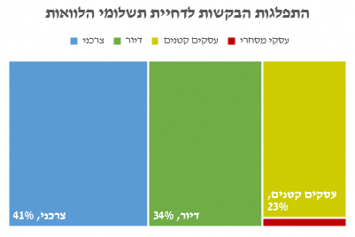
דחיות תשלומי אשראי כבר מתבצעות בהיקף חסר תקדים מתחילת המשבר. הרוב המכריע של מבקשי הדחיות נענים בחיוב.
 | מספר הלוואות בהן נדחו תשלומים (מרץ עד 19.4) | סכום הדחייה (מיליוני ש"ח)
סך כל הלווים | 357,684 | 4,653
עסקים מסחריים וגדולים | 4,657 | 906
עסקים קטנים | 83,736 | 1,496
משכנתאות* | 120,997 | 1,639
אשראי צרכני אחר | 148,924 | 613
* דיור - מספר לקוחות שביקשו דחייה

Slide 15
מגמות באשראי במהלך המשבר
 | שינוי בהיקף האשראי בחודש מרץ, במיליארדי ש"ח | שיעור השינוי במונחים שנתיים
סך האשראי למשק | 24.3 | 28%
עסקים מסחריים וגדולים | 21.5 | 67%
עסקים קטנים | 0.9- | 10%-
משכנתאות | 4.7 | 14%
צרכני | 1- | 8%-

Slide 16
מגמות באשראי במהלך חודש אפריל
משכנתאות: נמשך הגידול, אולם בקצב יותר נמוך מחודש מרץ (ביצועים של 6-7 מיליארדי שח)
צרכני: חלה ירידה
בעיקר עקב ירידה בביקוש לצריכה פרטית בכרטיסי אשראי
לצד צמצום פעולות שיווק אקטיבי על-ידי הבנקים
עסקים קטנים: במסגרת הקרן לעסקים קטנים בערבות המדינה (עם ערבות ממשלתית של 15%):
אושרו כ- 4 מיליארדי ש"ח
כל זאת, תוך כשבועיים וחצי נטו, מה- 1.4 עד עתה, כאשר הבנקים בתשומות עבודה חלקיות
נכון ליום 23.4 | בקשות שהוגשו | בקשות שנבדקו | בקשות שאושרו
היקף האשראי | כ-30 מיליארדי ₪ |  | 3.8 מיליארדי ₪
מספר בקשות | 46,700 | 12,000 | 9,000

Slide 17
אשראי לעסקים קטנים- הקרנות הממשלתיות קריטיות ומענה מהיר הוא מאוד חשוב
  הקרנות של הממשלה קריטיות על רקע הסיכון שעלה מאוד בהעמדת אשראי לעסקים.
  הערכות הבנקים כעת, לאחר טיפול בחלק מהבקשות שהוגשו במסגרת הקרנות, הן:
  שיעור הלקוחות שיקבלו אישור לאשראי יעמוד על כ- 50-60% מהלקוחות הפונים
  ישנם ענפים בסיכון ואי ודאות גבוהים, שלהם ערבות של 15% בקרן לא תספיק, זה נמוך מאוד בהשוואה בינ"ל

Slide 18
ריביות על האשראי בעת המשבר
העלייה שנרשמה במחירי המשכנתאות הצמודות משקפת עסקאות שבוצעו לפני כשבועיים, בשיא הטלטלה בשווקי ההון שהובילה להתייקרות עלויות הגיוס. לאור ירידת התנודתיות בשוק ההון והצעדים השונים שננקטו על ידי בנק ישראל והפיקוח על הבנקים הריביות צפויות לרדת.
* כשליש מהמשכנתאות צמודות למדד

Slide 19
גורמים שפועלים לעליית ריבית לטווח בינוני וארוך
עליית התשואות על ריבית חסרת סיכון בשוק ההון
עליית מרווח הגיוס הבנקאי, מעבר לריבית חסרת סיכון
עליית הסיכון של הלווים (חל"ת, פיטורים, אי ודאות גדולה מאוד)

Slide 20
צעדים בהם בנק ישראל נקט למיתון עליית הריבית
מעורבות בנק ישראל בשוק אגרות החוב הממשלתיות בהיקף חסר תקדים
הורדת הריבית על-ידי בנק ישראל ב- 0.15 נקודות אחוז
הלוואות מוניטריות של בנק ישראל בריבית נמוכה למתן אשראי לעסקים קטנים
הקלת דרישות ההון בתחום המשכנתאות
בנוסף
הנחיה פיקוחית לבנקים שיתחשבו בלקוחות בתמחור הריבית, למרות עליית הסיכון

Slide 21
לסיכום: הסיוע הממשלתי ופעולת בנק ישראל הם כלים שלובים
מדובר במשבר בריאותי- כלכלי חמור ביותר
בשונה מהמשבר ב- 2008, שלא פגע במשק הישראלי, המשבר הנוכחי מכה גם בנו
נדרש סיוע ממשלתי מאסיבי יחד עם הצעדים של בנק ישראל
בנק ישראל ימשיך לפעול ככל שיידרש

Slide 22
תודה רבה

Slide 23
נספח: נתונים על החזרי שקים
תאריך | שיעור השיקים החוזרים מכלל הסיבות | מזה: שיעור שיקים חוזרים מסיבת אין כיסוי מספיק
2019 | 2.6% | 0.9%
15.3-23.3 | 3.5% | 1.1%
24.3-2.4 | 6.2% | 2.2%
3.4-22.4 | אין עדיין נתון | 1.4%

